Slide 1
CNN在MNIST & CIFAR数据集上的实验探讨
汇报人 ：王振宽
小组成员：朱晨、王振宽、王锐、王季昕、朱晨、周洋

Slide 2
一、CNN的简单原理介绍
二、MNIST数据集的探索性分析
三、MNIST数据集的比较实验
四、CIFAR10数据集的比较实验

Slide 3
一
CNN的简单原理介绍

Slide 4
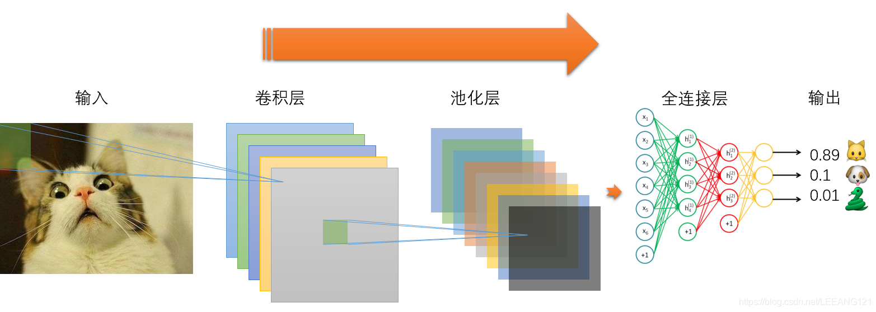
卷积神经网络的结构

Slide 5
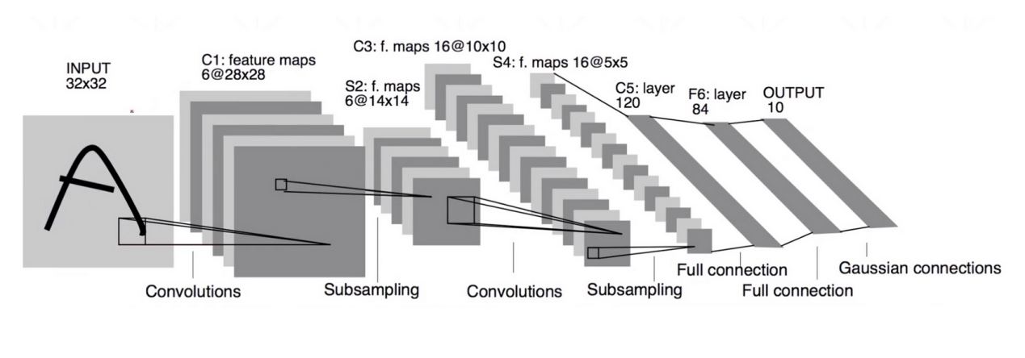
卷积层
主要作用是提取特征
以32*32单通道灰度图为例，卷积神经网络结构如下：

Slide 6
卷积层
卷积核(Kernel)：卷积操作的感受野，直观理解是一个滤波矩阵，普遍使用的卷积核大小为3×3、5×5等；
步长（Stride）：卷积核遍历特征图时每步移动的像素，如步长为1则每次移动1个像素，步长为2则每次移动2个像素（即跳过1个像素），以此类推；
填充（Padding）：处理特征图边界的方式，一般有两种，一种是对边界外完全不填充，只对输入像素执行卷积操作，这样会使输出特征图的尺寸小于输入特征图尺寸；另一种是对边界外进行填充（一般填充为0），再执行卷积操作，这样可使输出特征图的尺寸与输入特征图的尺寸一致；
通道（Channel）：卷积层的通道数（层数）。

Slide 7

卷积层
如下图是一个卷积核（kernel）为3×3、步长（stride）为1、填充（padding）为1的二维卷积：

Slide 8
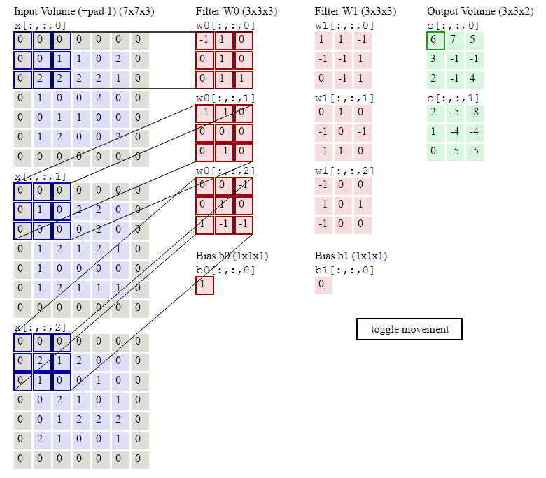
卷积层
接下来用一组3 * 3 * 3过滤器(Filter)来对彩色三通道图片过滤：

Slide 9
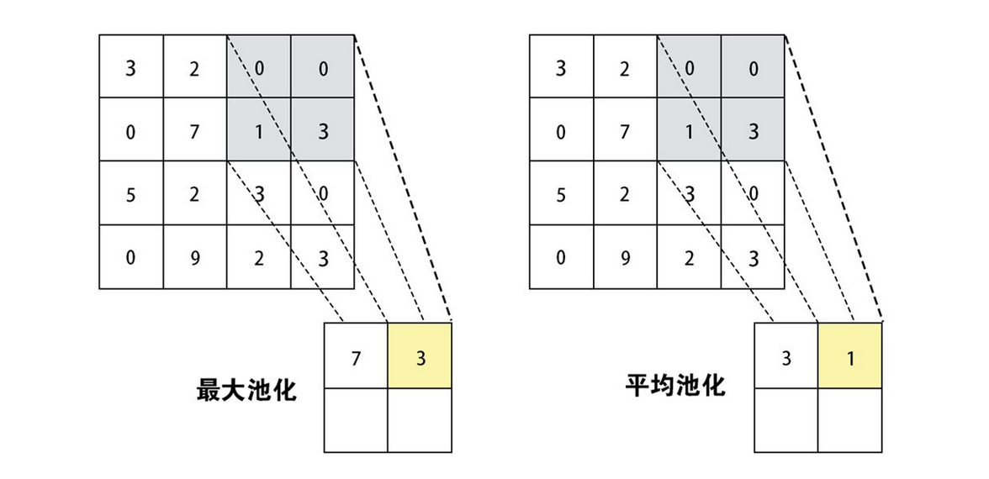
池化层
池化又叫做下采样层，主要作用是下采样(down sampling)，将输入图像进行缩小，减少像素信息，只保留重要信息，通常会跟在卷积层之后。通常情况下，池化区域是2*2大小，然后按一定规则转换成相应的值。
以最大池化和平均池化为例：

Slide 10
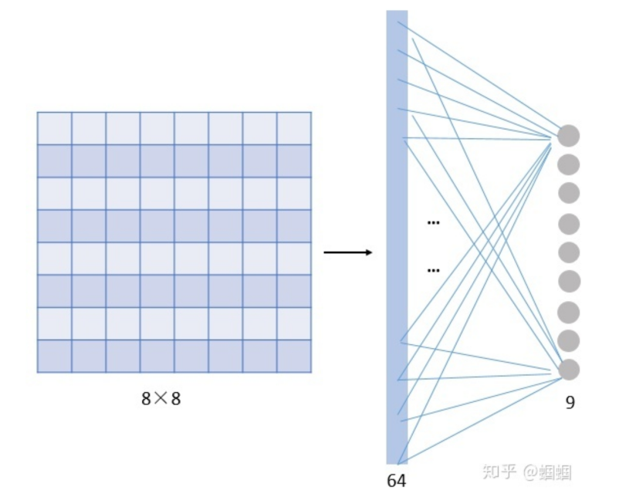
全连接层
全连接层一般位于整个卷积神经网络的最后，负责将卷积输出的二维特征图转化成一维的一个向量，由此实现了端到端的学习过程。
作用：卷积神经网络中的“分类器”，即通过卷积、激活函数、池化等深度网络后，再经过全连接层对结果进行识别分类。

Slide 11
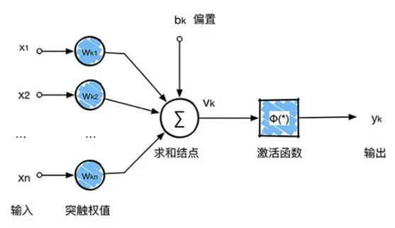
激活函数
使用激活函数能够给神经元引入非线性因素，使得神经网络可以任意逼近任何非线性函数，使深层神经网络表达能力更加强大。

Slide 12
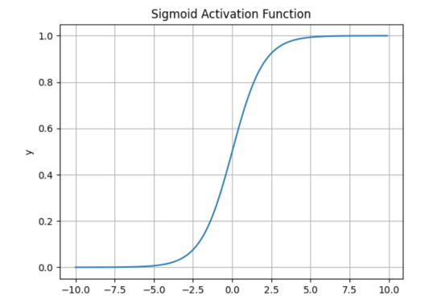
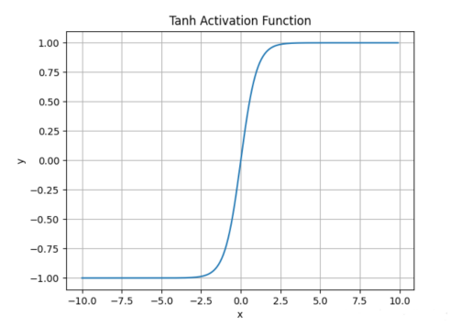
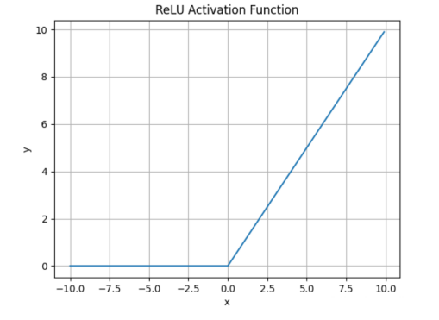
激活函数
常用的激活函数有Sigmoid、Tanh、ReLU等等。前两者sigmoid/tanh比较常见于全连接层。
在卷积神经网络中，激活函数一般使用ReLU(The Rectified Linear Unit，修正线性单元)，它的特点是收敛快，求梯度简单活函数能够给神经元引入非线性因素，使得神经网络可以任意逼近任何非线性函数，使深层神经网络表达能力更加强大。

Slide 13
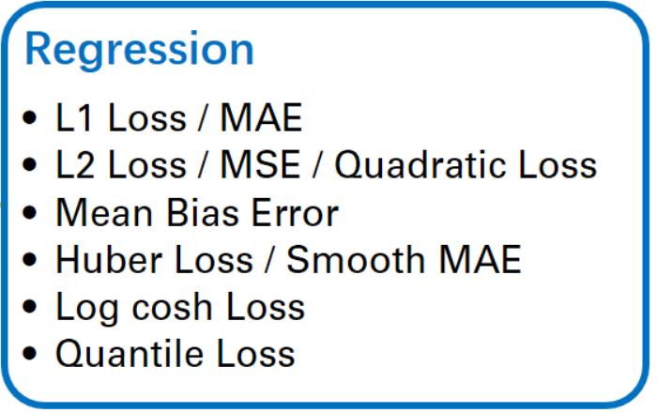
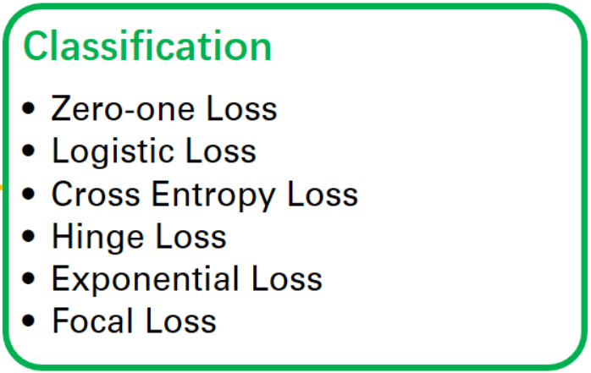
损失函数

Slide 14
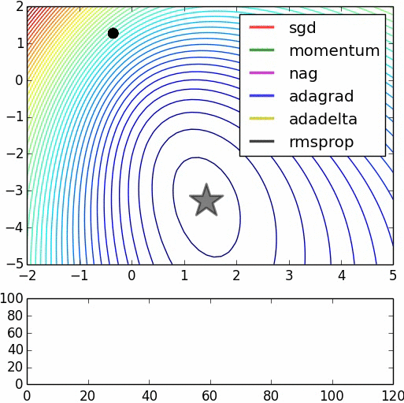
优化器
常用优化器：
SGD
Momenttum
NAG
Adagrad
Adadelta
Adam

Slide 15
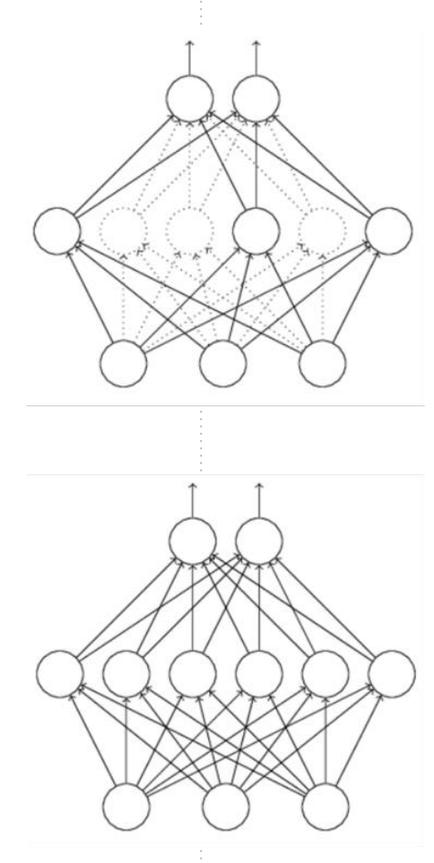
模型过拟合问题
防止过拟合方法：
Early Stopping
Dropout
Data Augmentation

Slide 16
二
MNIST数据集的简单介绍

Slide 17
数据集
训练数据集包含60,000个样本. 在 MNIST 数据集中的每张图片由 28 x 28 个像素点构成, 每个像素点用一个灰度值表示. 在数据集中将 28 x 28 的像素展开为一个一维的行向量, 这些行向量就是图片数组里的行(每行 784 个值, 或者说每行就是代表了一张图片)。
测试集包括10,000个样本.每张图片由 28 x 28 个像素点构成。

Slide 18
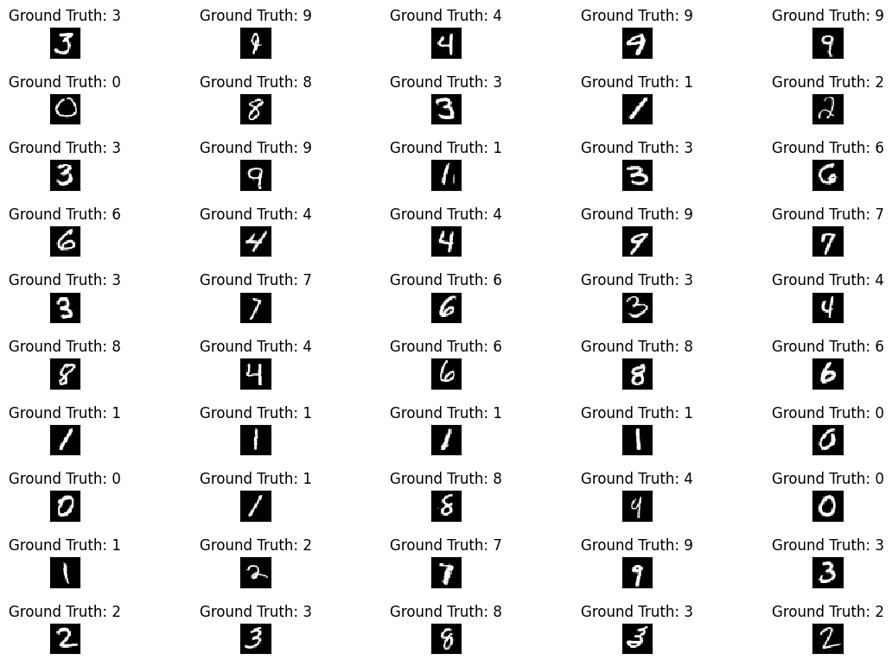
数据集

Slide 19
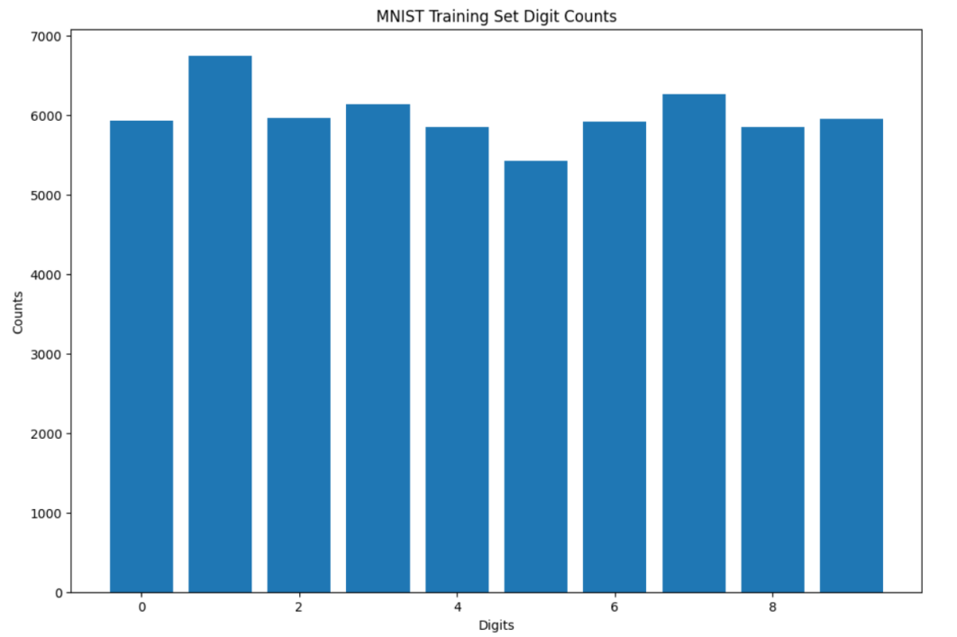
数据集类别分布

Slide 20
Fashion MNIST数据集
Fashion MNIST是一个包含了10个类别的图像分类数据集，用于图像识别任务。
Fashion MNIST数据集包含了10个类别的灰度图像，每个类别都包含了6000张28x28像素的图像，共计60000张训练图像和10000张测试图像。这些类别包括了常见的时尚物品，如T恤、裤子、套衫、裙子、外套、运动鞋、靴子、高跟鞋、包和帽子。
Fashion MNIST数据集的目的是作为MNIST（手写数字）数据集的替代，以测试和评估图像分类算法的性能。相对于MNIST数据集，Fashion MNIST在难度上稍有提升，因为图像中包含了更加复杂和多样化的时尚物品，对于模型的泛化能力和性能要求更高。

Slide 21
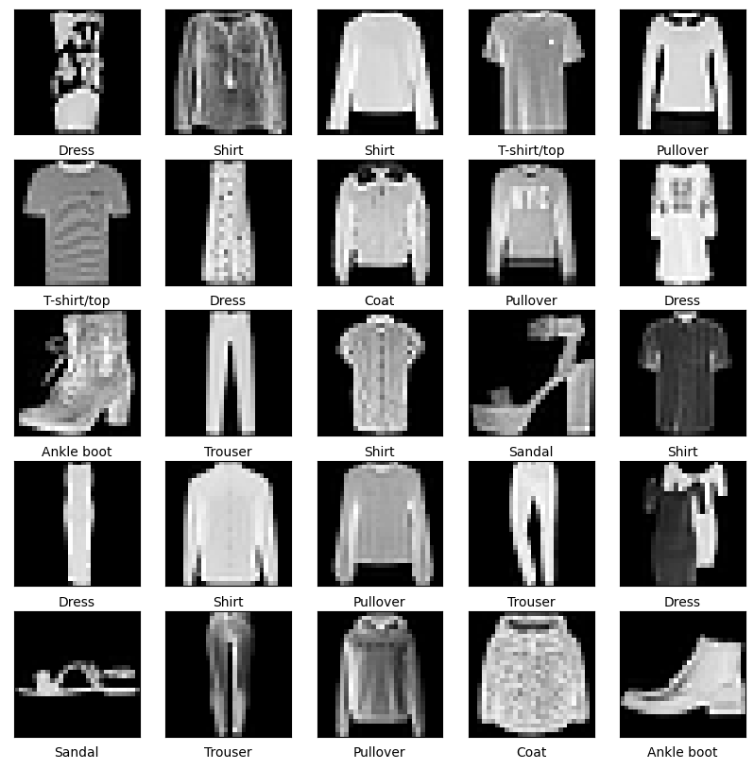
Fashion MNIST数据集

Slide 22
三
MNIST数据集的比较使用
卷积层层数、卷积层数量、卷积核尺寸、激活函数、全连接层神经元个数

Slide 23
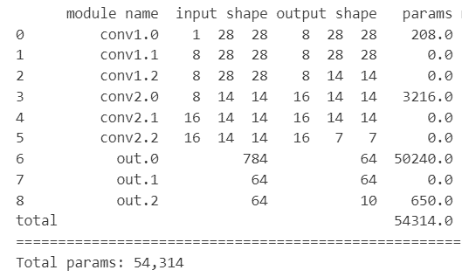
不同损失函数比较

Slide 24
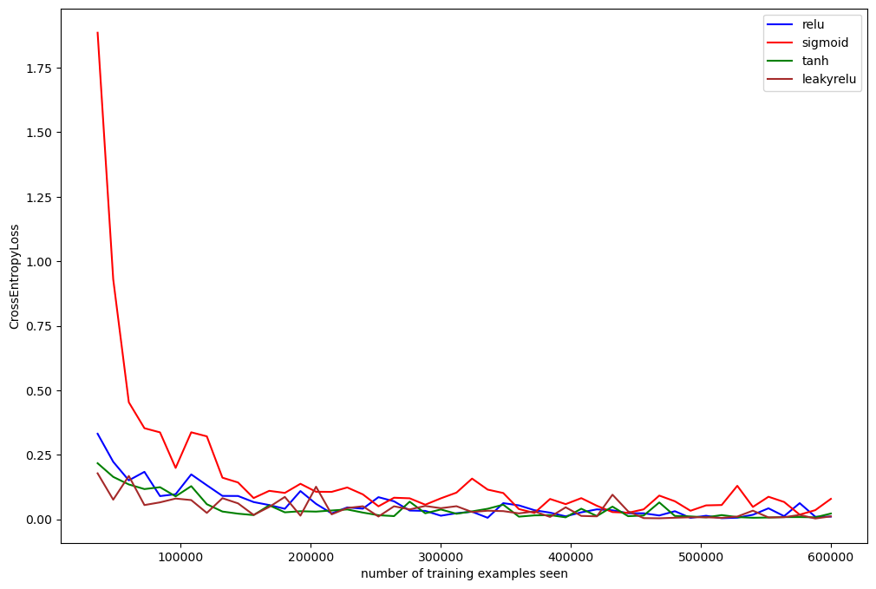
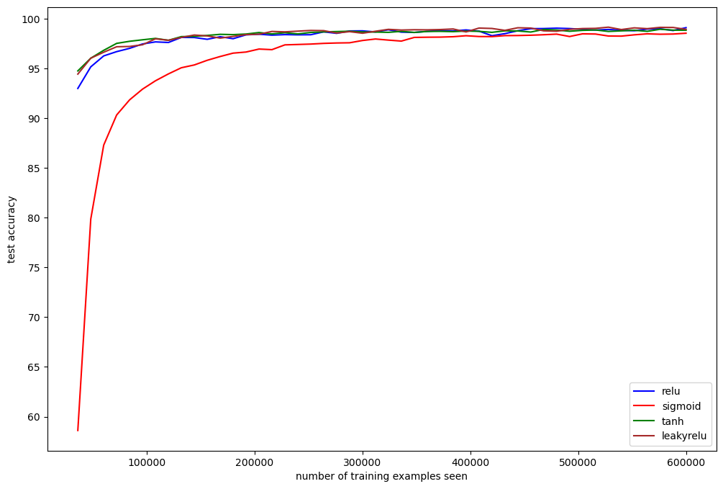
不同损失函数比较

Slide 25

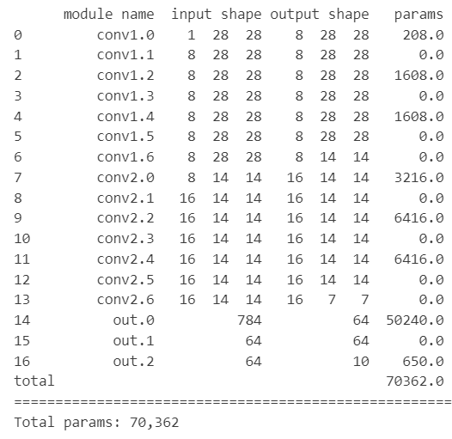
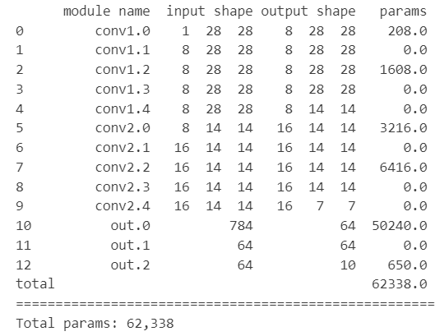
不同卷积层数比较

Slide 26
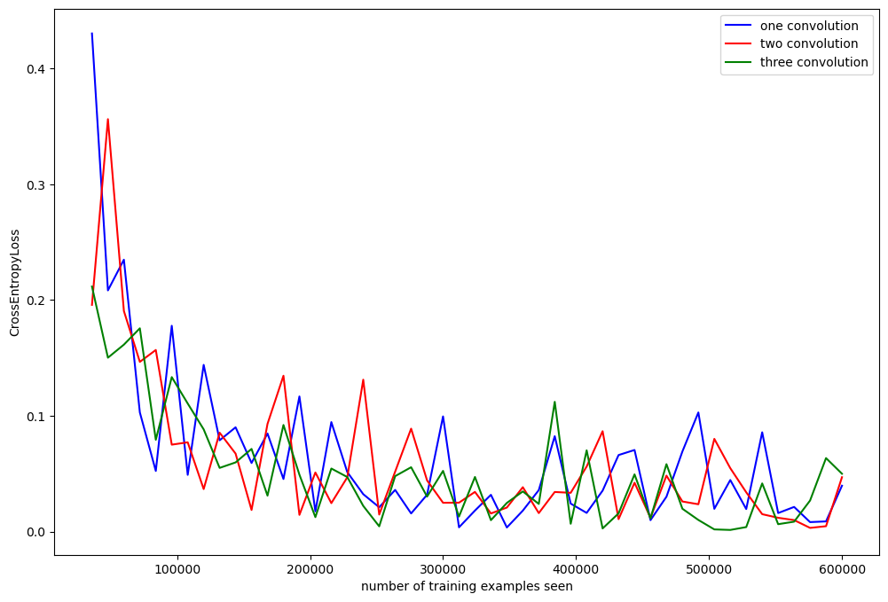
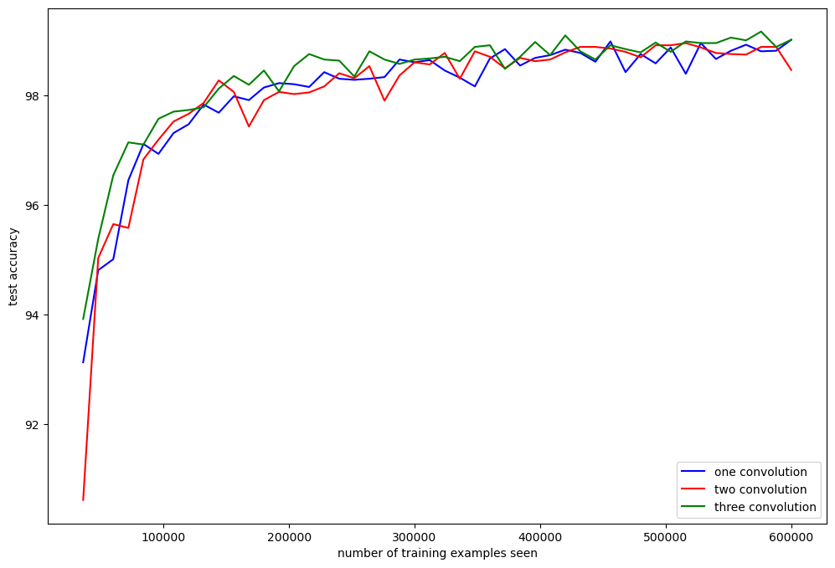
不同卷积层数比较

Slide 27
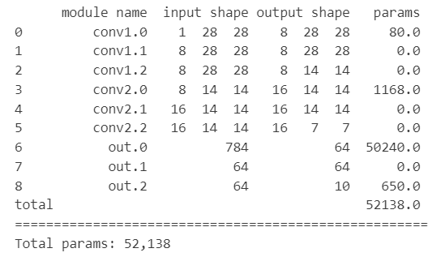
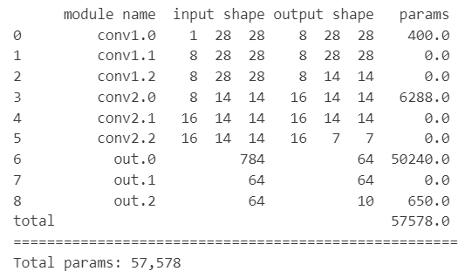
不同尺寸卷积核大小比较

Slide 28
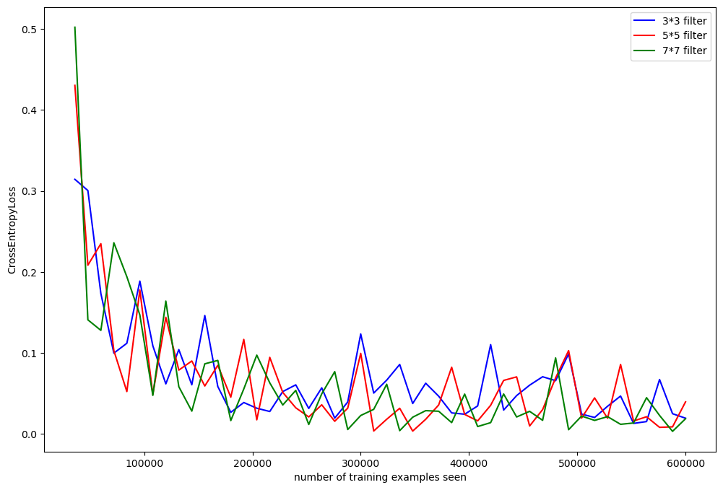
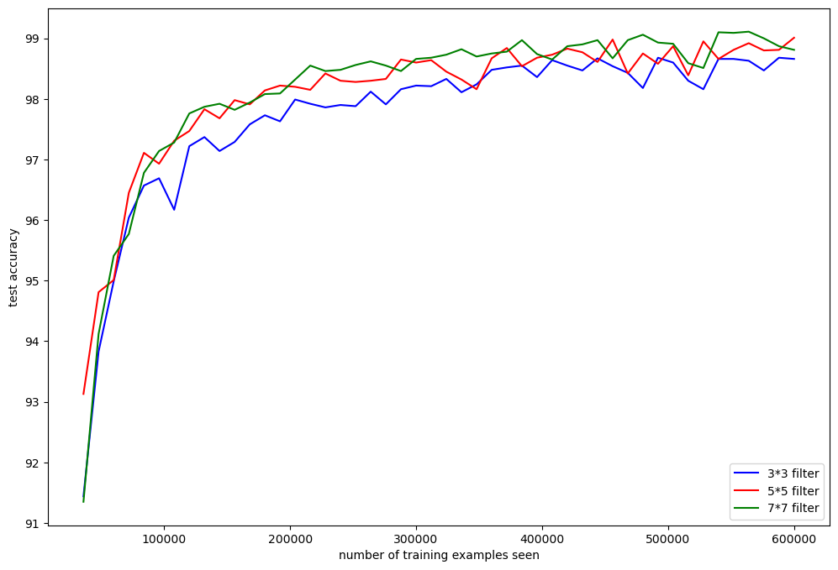
不同尺寸卷积核大小比较

Slide 29
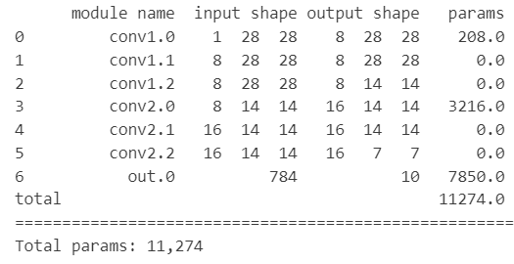
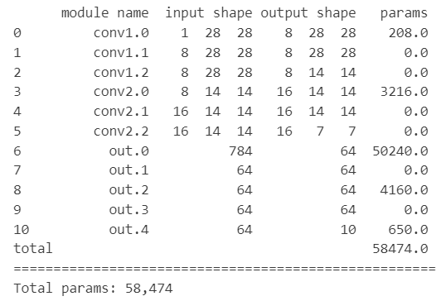
不同全连接层层数比较

Slide 30
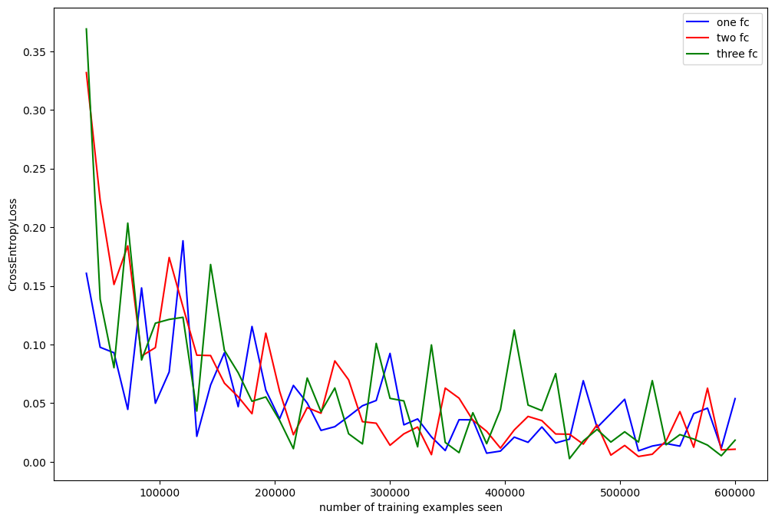
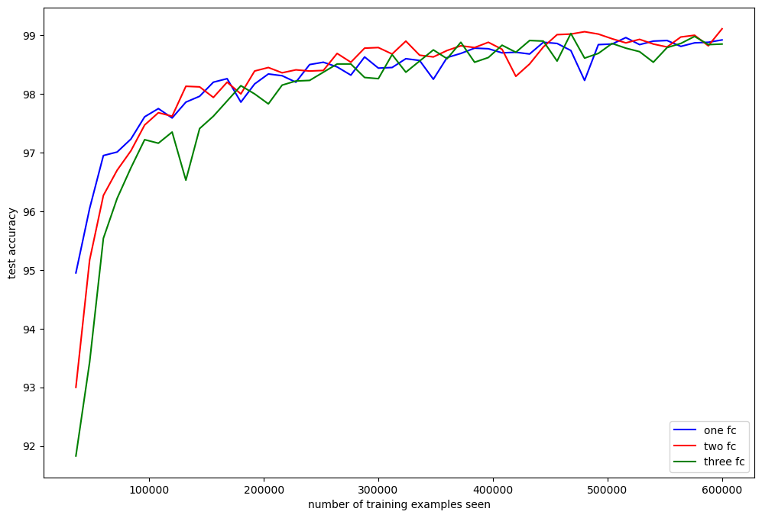
不同全连接层层数比较

Slide 31
卷积神经网络是否失活比较

Slide 32
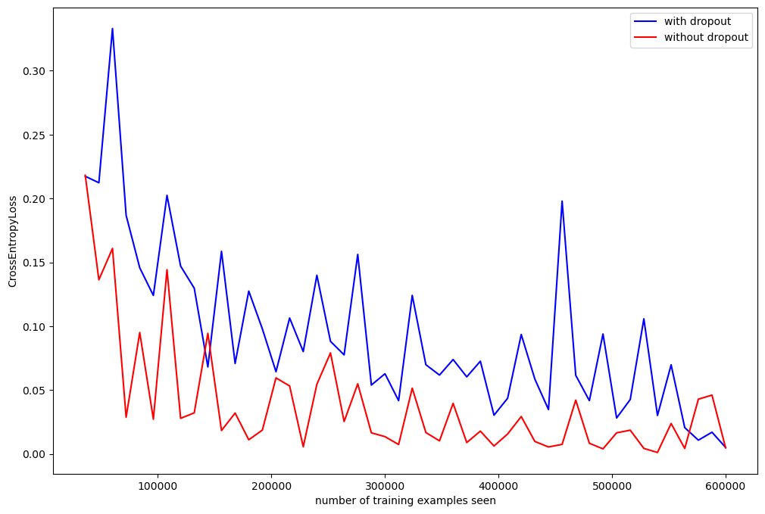
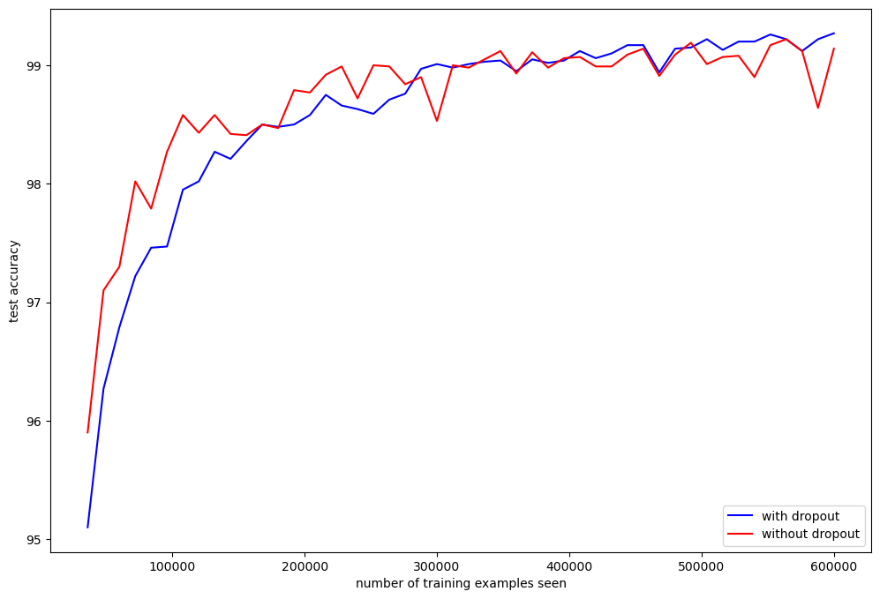
卷积神经网络是否失活比较

Slide 33
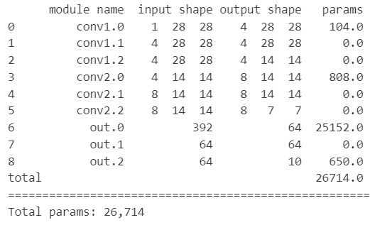
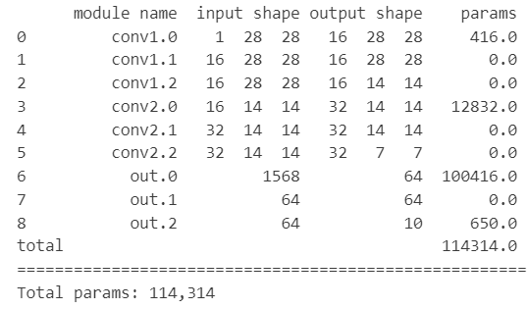
卷积层不同输出通道比较

Slide 34
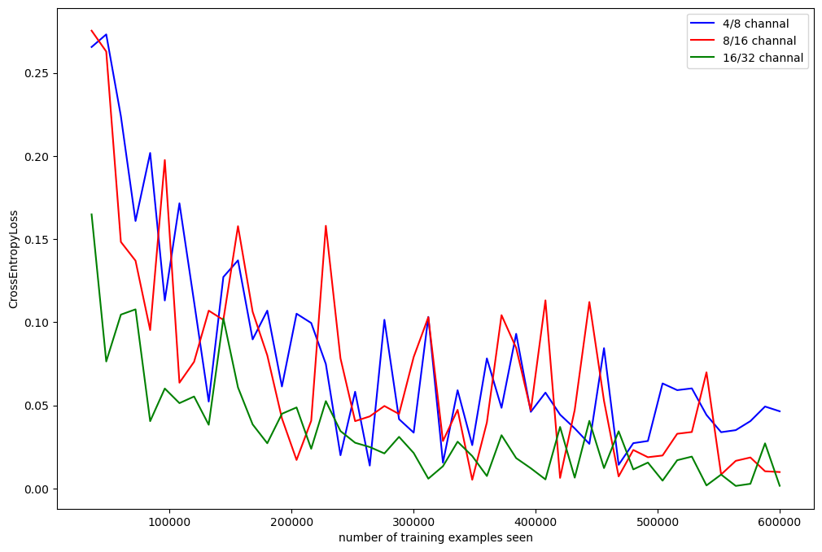
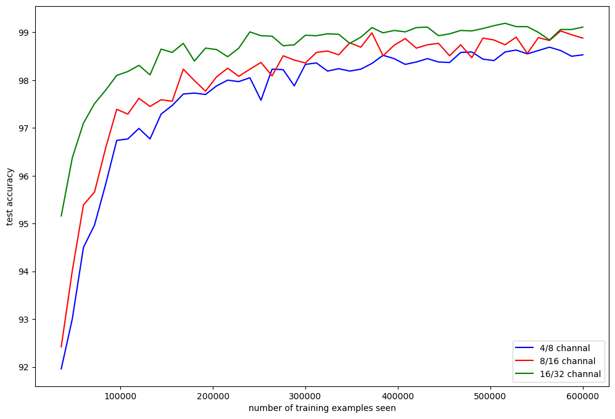
卷积层不同输出通道比较

Slide 35
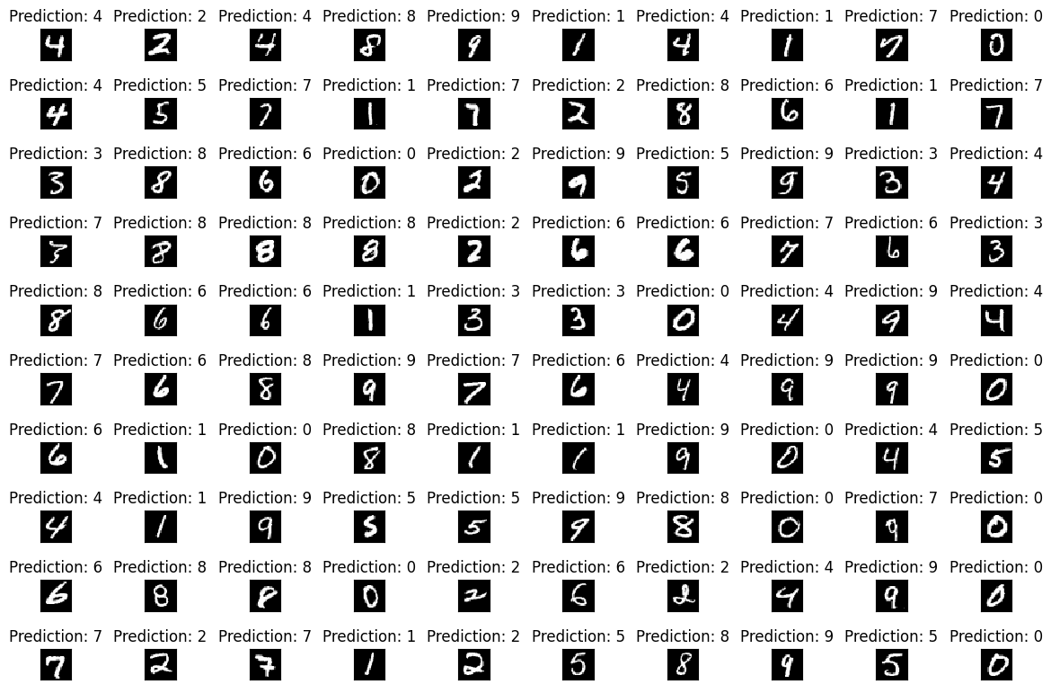
预测结果展示

Slide 36
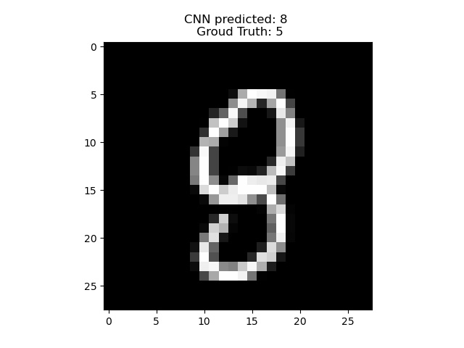
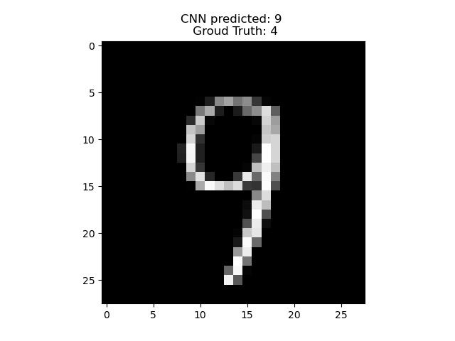
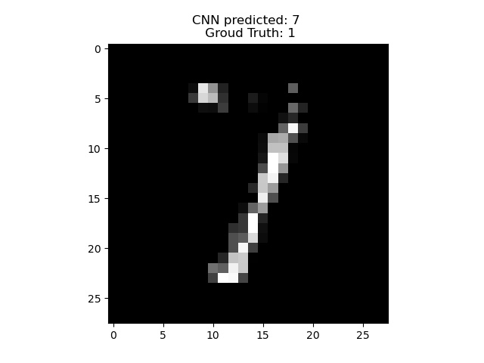
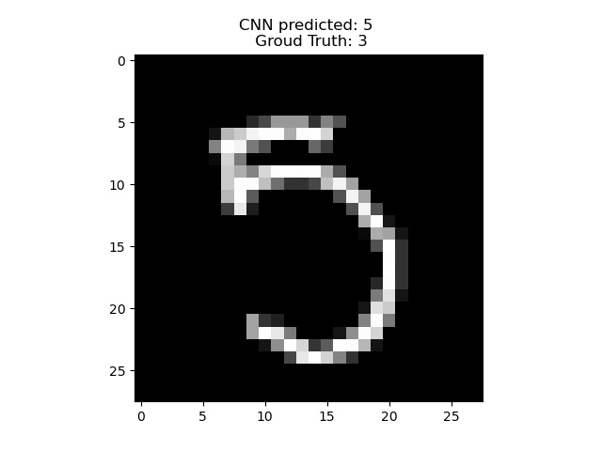
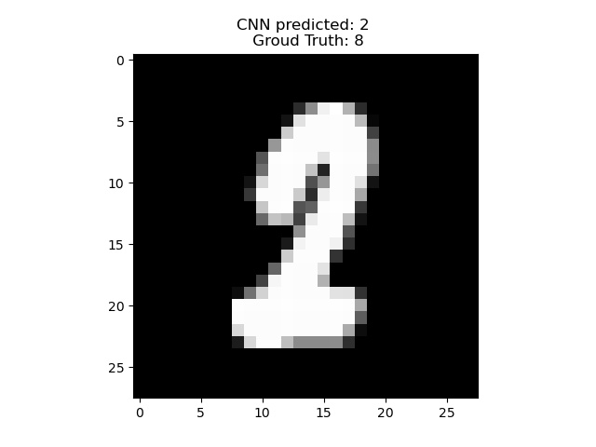
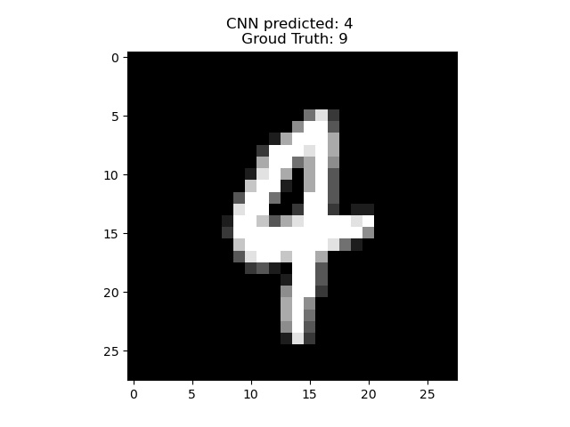
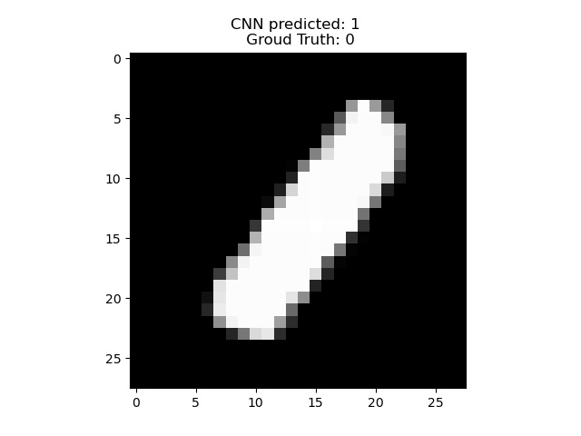
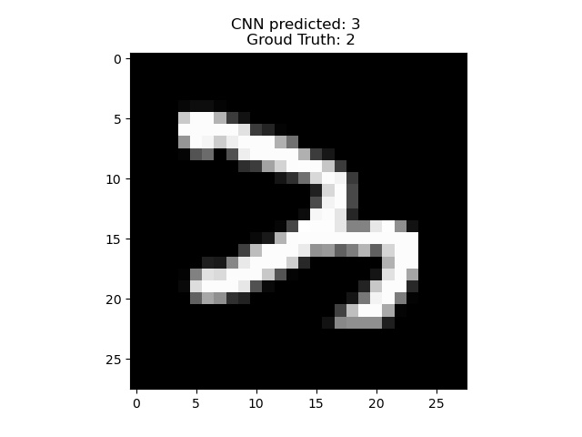
预测结果展示

Slide 37
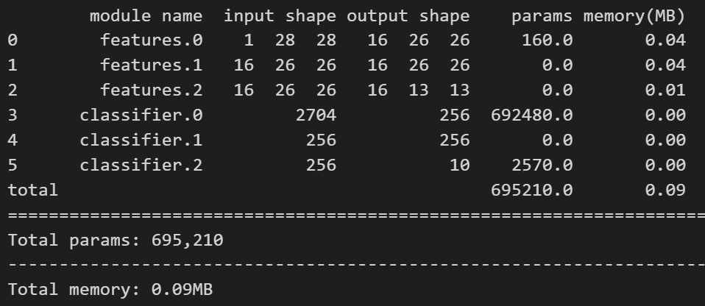
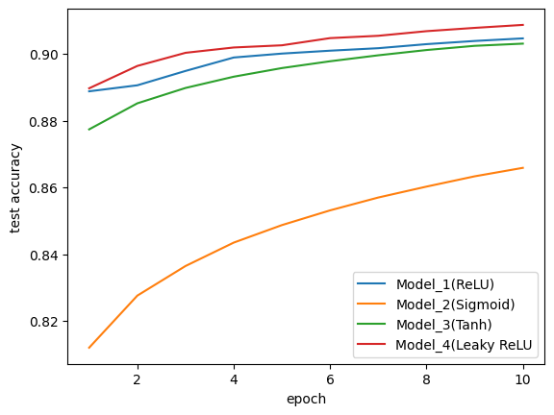
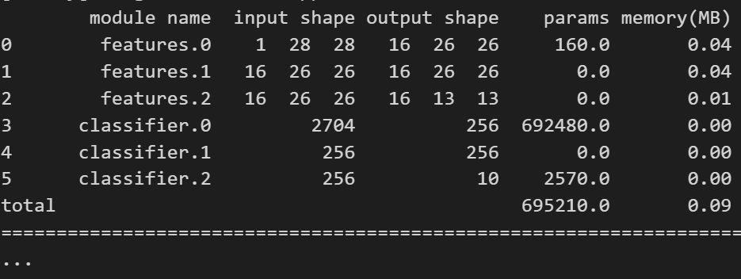
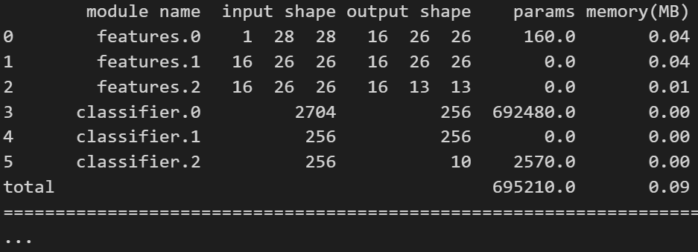

不同损失函数比较

Slide 38




不同卷积层数比较

Slide 39




不同尺寸卷积核大小比较

Slide 40





卷积层不同输出通道比较

Slide 41






不同全连接层神经元比较

Slide 42
四
CIFAR10数据集的比较实验
卷积层层数、卷积层数量、卷积核尺寸、激活函数、全连接层神经元个数

Slide 43

数据集介绍
Cifar-10 是由 Hinton 的学生 Alex Krizhevsky、Ilya Sutskever 收集的一个用于普适物体识别的计算机视觉数据集，它包含 60000 张 32 X 32 的 RGB 彩色图片，总共 10 个分类。其中，包括 50000 张用于训练集，10000 张用于测试集。

Slide 44

数据集的预处理
transforms.RandomHorizontalFlip(): 随机水平翻转，以50%的概率对图像进行水平翻转，增加图像样本的多样性；
transforms.RandomCrop(32, padding=4): 随机裁剪，从图像的随机位置裁剪出32x32大小的图像，并在裁剪时进行4像素的填充，增加图像样本的多样性；
transforms.RandomRotation(15): 随机旋转，以最多±15度的随机角度对图像进行旋转，增加图像样本的多样性；
transforms.RandomAffine(0, shear=10, scale=(0.8, 1.2)): 随机仿射变换，以最多10度的随机剪切角度和0.8到1.2之间的随机缩放比例对图像进行仿射变换，增加图像样本的多样性；
transforms.ColorJitter(brightness=0.2, contrast=0.2, saturation=0.2): 随机颜色变换，随机调整图像的亮度、对比度和饱和度，增加图像样本的多样性；
transforms.ToTensor(): 将图像转换为Tensor格式，作为神经网络的输入；
transforms.Normalize((0.5, 0.5, 0.5), (0.5, 0.5, 0.5)): 标准化，将图像的像素值从[0, 1]范围标准化到[-1, 1]范围，以便更好地进行神经网络训练。

Slide 45



基模型

Slide 46




不同的激活函数

Slide 47


不同的激活函数

Slide 48



不同的卷积层

Slide 49


不同的卷积层

Slide 50



不同尺寸卷积核大小

Slide 51


不同尺寸卷积核大小

Slide 52



卷积层不同输出通道

Slide 53


卷积层不同输出通道

Slide 54



全连接层神经元个数

Slide 55


全连接层神经元个数

Slide 56



最终模型

Slide 57


ResNet18测试

Slide 58


ResNet18测试
最后的准确率88%

Slide 59
感谢观看

